Slide 1

TOÁN 1
Luyện tập

Slide 2


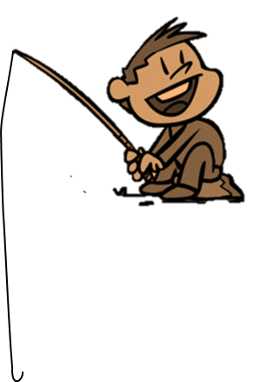




FISHING GAME
GO

Slide 3



Có bao nhiêu bông hoa ?
C.right
A.9
D.11
C.10
B.12

Slide 4
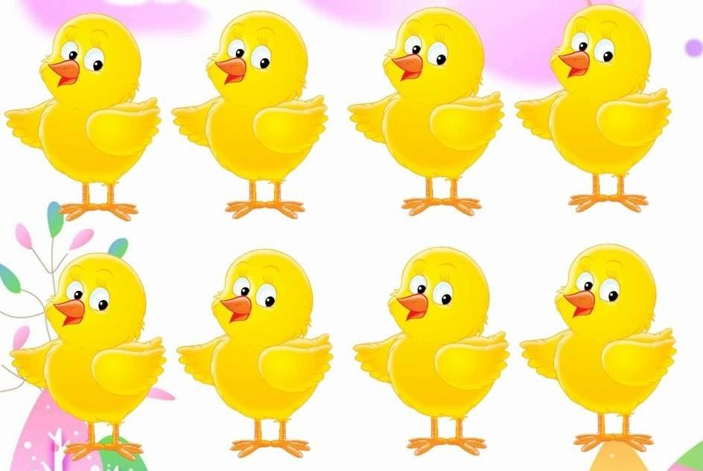
Có bao nhiêu con vịt?
D.right
A.10
B.13
C.11
D.12

Slide 5

Điền số kế tiếp còn trống?
A.right
A. 18, 19
D.12, 13
C. 16,17
B.15,16

Slide 6
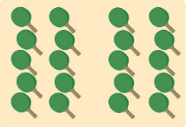
Có bao nhiêu cái vợt?
D.right
A. 17
B. 19
C. 18
D.20

Slide 7
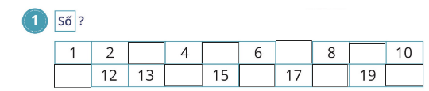
3
5
7
9
11
14
16
18
20

Slide 8
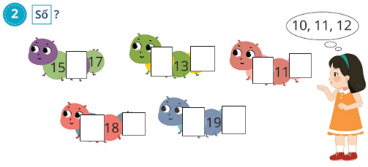
12
14
16
12
10
20
19
18
17

Slide 9
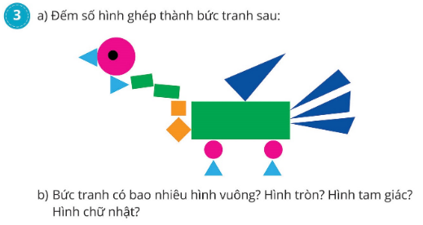
b) Có 2 hình vuông, 4 hình tròn,8 hình tam giác và 3 hình chữ nhật
a) Có 17 hình

Slide 10
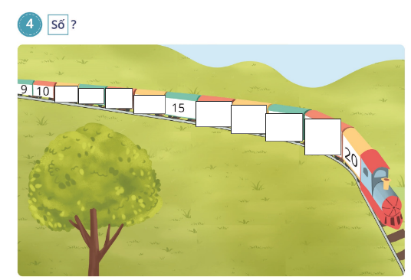
11
12
13
14
16
17
18
19

Slide 11
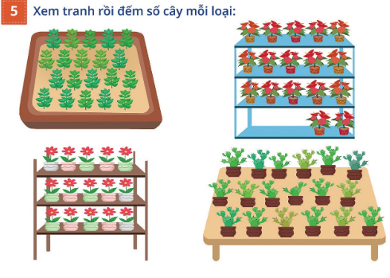
17
20
15
18

Slide 12

Củng cố- Dặn dò
Nhận xét tiết học
Chuẩn bị bài sau

